Slide 1
স্বাগতম

Slide 2
শিক্ষক পরিচিতি
মোঃ মাহবুব আলম
সহকারি শিক্ষক
মুনসেফপুর সরকারি প্রাথমিক বিদ্যালয়
রুপদিয়া, সদর, যশোর
mahbub_35@yahoo.com

Slide 3
পাঠ পরিচিতি
শ্রেণিঃ3য়
বিষয়ঃ প্রাথমিক বিজ্ঞান
অধ্যায়: ৬
পাঠঃবায়ু (বায়ু দূষণ)

Slide 4
শিখনফল
৫.৪.১. বায়ুদূষণ রোধের উপায় বর্ণনা করতে পারবে।

Slide 5
শ্রেণি উপযোগী পরিবেশ সৃষ্টি
https://www.youtube.com/watch?v=sAKyhfxxr7s

Slide 6
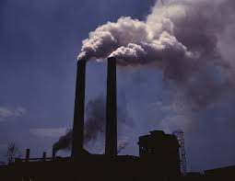
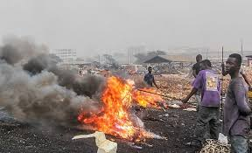
বায়ু দূষণের কারণ
ইটের ভাটার ধোয়া
প্লাস্টিক পোড়ানোর ধোয়া

Slide 7
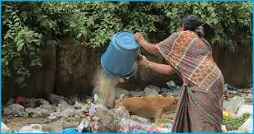
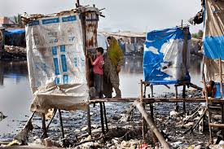
বায়ু দূষণের কারণ
যেখানে সেখানে আবর্জনা ফেলা
যেখানে সেখানে পায়খানা তৈরি করলে

Slide 8
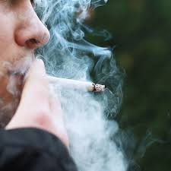
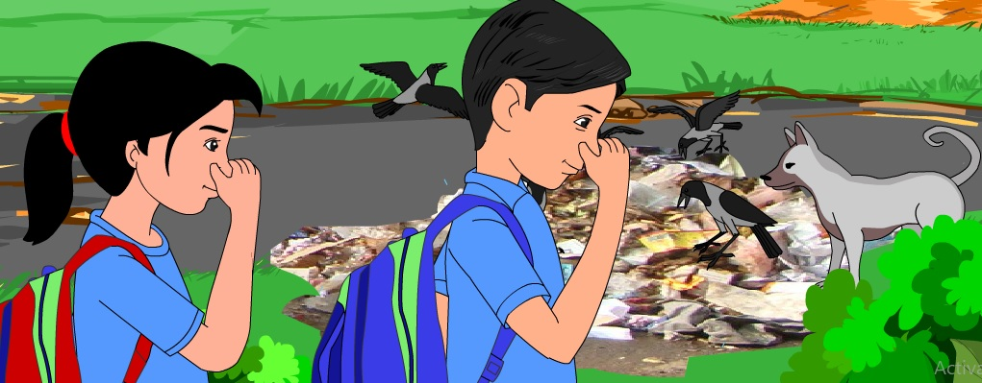
বায়ু দূষণের কারণ
ধুমপানের ধোয়া
খোলা জায়গায় মরা জীব জন্তু ফেললে

Slide 9
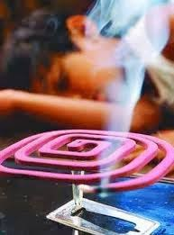
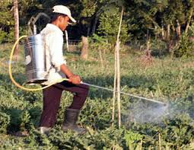
বায়ু দূষণের কারণ
মশার কয়েলর ধোয়া
কীটনাশক স্প্রে করলে

Slide 10
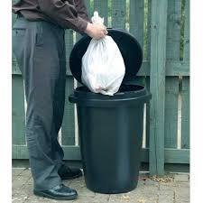
বায়ু দূষণ প্রতিরোধ
গাড়ির পরিবর্তে পায়ে হেটে চললে
ময়লা আবর্জনা ডাস্টবিনে ফেললে

Slide 11
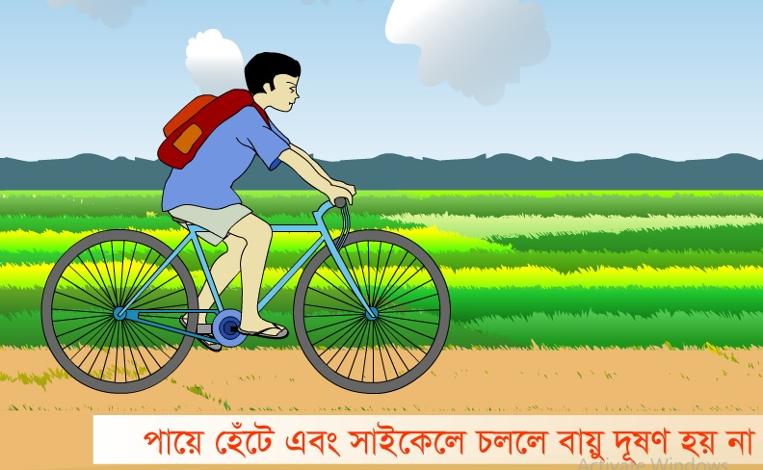
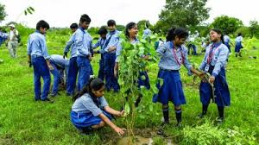
বায়ু দূষণ প্রতিরোধ
গাড়ির পরিবর্তে সাইকেলে চললে
বেশি করে গাছ লাগালে

Slide 12
দলীয় কাজঃ
১ম দলঃ শাপলা
কাজঃ বায়ু দূষণের ৫ টি কারণ লিখ।
২য় দলঃ রজনীগন্ধা
কাজঃ বায়ু দুষণ রোধের ৫ টি উপায় লেখ।

Slide 13
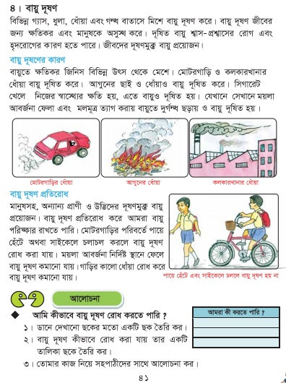
নীচুস্বরে পাঠঃ
তোমার বিজ্ঞান বইয়ের ৪১ পৃষ্ঠা পড়।

Slide 14
মূল্যায়ন
কালো ধোয়া
বায়ু দুষণ
দুষিত বায়ু শ্বাস-প্রশ্বাসের রোগ এবং ……….. কারণ হতে পারে।
হৃদরোগের

Slide 15
পরিকল্পিত কাজ
তোমাদের বাড়ির আশেপাশের কী উপায়ে বায়ু দুষণ হয় তা ৫ টি বাক্যে লিখে আনবে।

Slide 16
ধন্যবাদ

